Slide 1
Introdução aos sistemas de comunicação
O Canal de Comunicação e seus Efeitos

Slide 2
Modelo de Sistemas de comunicação digital
Transmissor
Sinal enviado
Fonte digital
Sequência de bits
b₀, b₁, b₂, b₃, …
Canal
receptor
Destina-tário
Sinal recebido
Notes:
VAMOS FOCAR NO CANAL
MAS, PARA ISSO, VAMOS PRIMEIRO PRECISAR “ABRIR” O TRANSMISSOR E O RECEPTOR.
O TRANSMISSOR PEGA UMA SEQUÊNCIA DE BITS (0 OU 1) E CRIA UM SINAL FÍSICO QUE É TRANSPORTADO POR MEIO DE ONDAS POR UM CANAL.
O CANAL (UM FIO, O AR, UM CABO DE FIBRA ÓPTICA) PODE MODIFICAR O SINAL À MEDIDA QUE O TRANSPORTA.
O RECEPTOR TENTA DESCOBRIR QUAIS SÃO OS BITS TRANSMITIDOS DO SINAL RECEBIDO.

Slide 3
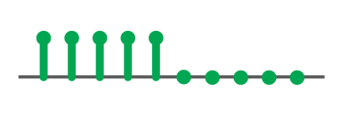

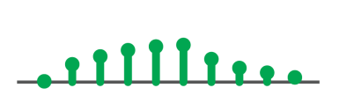

Canal de tempo contínuo
x[n]
x(t)
1, 0
tx
Bits para
Onda Discreta
“segurador”
Fonte
Bits
Sinal Discreto
Sinal Contínuo
Canal
Rx
Onda discreta para bits
amostrador
Dest.
y(t)
1, 0
y[n]
Notes:
PRECISO CONVERTER MEU SINAL ANALÓGICO EM UM SINAL DIGITAL.

Slide 4
Canal de tempo contínuo
x[n]
x(t)
1, 0
tx
Bits para
Onda Discreta
“segurador”
Fonte
Bits
Sinal Discreto
Sinal Contínuo
Canal
Rx
Onda discreta para bits
amostrador
Dest.
y(t)
1, 0
y[n]
Notes:
PRECISO CONVERTER MEU SINAL ANALÓGICO EM UM SINAL DIGITAL.

Slide 5
Canal de tempo discreto
x[n]
1, 0
Tx Discreto
Fonte
Canal de tempo discreto
Bits
Sinal Discreto
Rx discreto
Dest.
1, 0
y[n]
Notes:
PRECISO CONVERTER MEU SINAL ANALÓGICO EM UM SINAL DIGITAL.

Slide 6

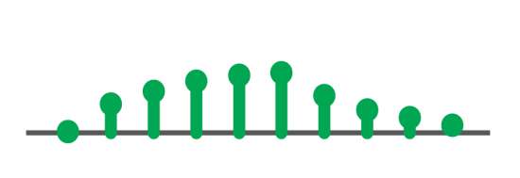
Modelo matemático
Resposta do canal
Canal Físico
Modelo matemático
x[n] = u[n] – u[n-5]
y[n] = (1-a_{n+1})u[n] + ...
Resposta do modelo
Notes:
TEMOS UM BOM MODELO SE:
O MODELO E AS RESPOSTAS REAIS SÃO SEMELHANTES
A RELAÇÃO ENTRE Y[N] E X[N] É SIMPLES (FÁCIL DE ENTENDER E CALCULAR)
PORQUE NÓS ENGENHEIROS GOSTAMOS DE MODELOS MATEMÁTICOS?
ENTENDER O FUNCIONAMENTO DO SISTEMA
QUAL É A RELAÇÃO ENTRE A ENTRADA E A SAÍDA DO CANAL?
PREVER O DESEMPENHO DE UM SISTEMA
COM QUE RAPIDEZ POSSO TRANSMITIR INFORMAÇÕES PELO CANAL?
DESENVOLVER MODIFICAÇÕES NO SISTEMA QUE MELHOREM O DESEMPENHO
O QUE POSSO FAZER PARA MELHORAR A VELOCIDADE?

Slide 7
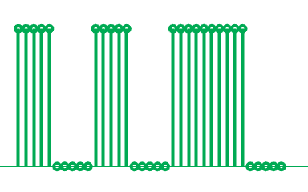
Efeitos do canal

Slide 8
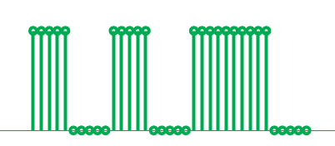
Efeitos do canal
Atenuação (diminuição da amplitude)

Slide 9
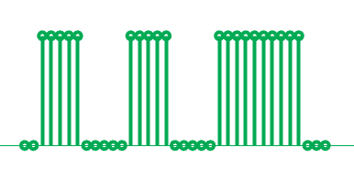
Efeitos do canal
Atenuação (diminuição da amplitude)
Atraso

Slide 10
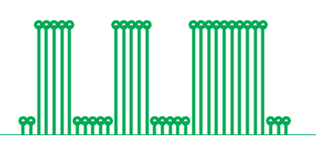
Efeitos do canal
Atenuação (diminuição da amplitude)
Atraso
Nível DC (offset)

Slide 11

Efeitos do canal
Atenuação: k
Atraso: d
Nível DC: c
$$y\left[n\right]=kx\left[n−d\right]+c$$

Slide 12
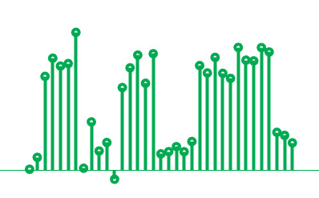
Efeitos do canal
Atenuação (diminuição da amplitude)
Atraso
Nível DC (offset)
Ruído
Notes:
RUÍDO ADITIVO. IREMOS VER COM MAIS DETALHES NA SEMANA 5

Slide 13
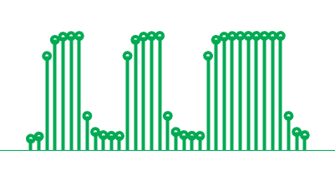
Efeitos do canal
Atenuação (diminuição da amplitude)
Atraso
Nível DC (offset)
Ruído
Suavização das
transições
Notes:
SUAVIZAÇÃO É CAUSADA PELAS CARACTERÍSICAS FÍSICAS DOS COMPONENTES QUE ATUAM COMO UM FILTRO DE FREQUÊNCIAS
(IREMOS VER ISSO MAIS A FUNDO NA PRÓXIMA SEMANA)
MAS QUAL O EFEITO DESTA LIMITAÇÃO?

Slide 14
20 amostras por bit
Entrada
Saída

Slide 15
10 amostras por bit
Entrada
Saída

Slide 16
5 amostras por bit
Entrada
Saída
Notes:
NOSSO OBJETIVO AGORA É DESENVOLVER UM MODELO NOS PERMITA PREVER A SAÍDA DE UM CANAL DE BANDA LIMITADA PARA QUALQUER ENTRADA.
PARA ISSO, VAMOS ASSUMIR QUE O CANAL É LINEAR E INVARIANTE NO TEMPO.
E USAR O FATO DE NESTES SISTEMAS QUALQUER ENTRADA PODE SER EXPRESSA COMO A SOMA DE IMPULSOS.

Slide 17
Sistema linear e invariante no tempo (slit)
SLIT
x[n]
y[n]
Notes:
VAMOS ENTÃO DISCUITIR O SISTEMA LINEAR INVARIANTE NO TEMPO, OU SLIT.

Slide 18
Sistema linear e invariante no tempo (slit)
Um sistema é algo que recebe a forma de onda de entrada x[n] e produz uma forma de onda de saída y[n].
Notes:
COMEÇAMOS NOS PERGUNTANDO O QUE É UM SISTEMA.

Slide 19
Sistema linear e invariante no tempo (slit)
Um sistema linear é um sistema que satisfaz as mesmas duas propriedades de uma função linear:
Aditividade
Homogeneidade
Notes:
VAMOS OLHAR MELHOR CADA UMA DESTAS PROPRIEDADES, COMEÇANDO PELA ADITIVIDADE.

Slide 20
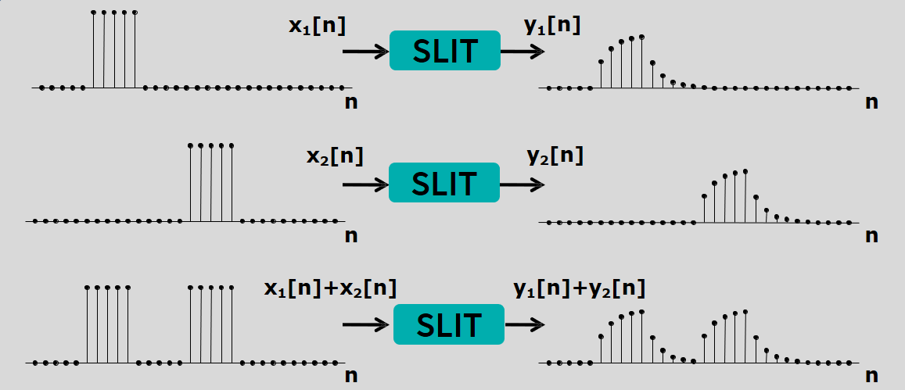
Sistema linear e invariante no tempo (slit)
Aditividade
Notes:
A SAÍDA PARA A SOMA DE DUAS ENTRADAS É A SOMA DAS SAÍDAS PARA CADA ENTRADA APLICADA INDIVIDUALMENTE.

Slide 21
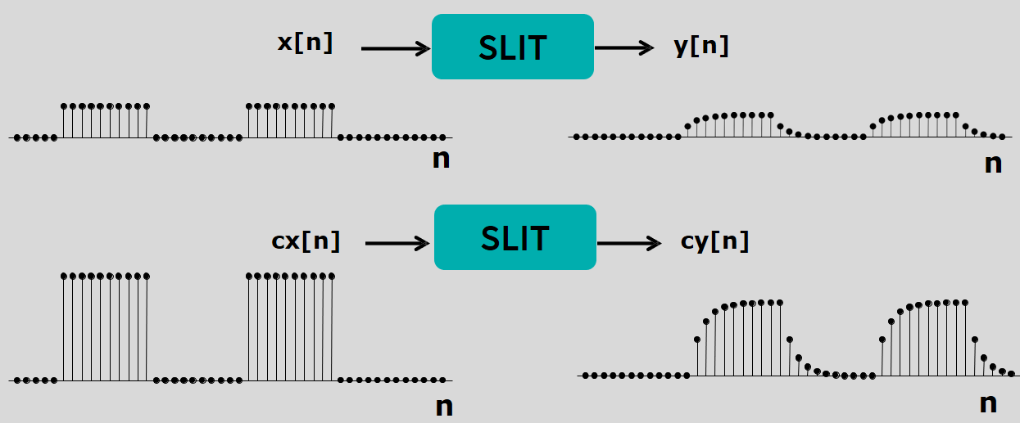
Sistema linear e invariante no tempo (slit)
Homegeneidade
Notes:
SE VOCÊ ESCALAR (MULTIPLICAR) A ENTRADA POR C, A SAÍDA SERÁ REDIMENSIONADA POR C.

Slide 22
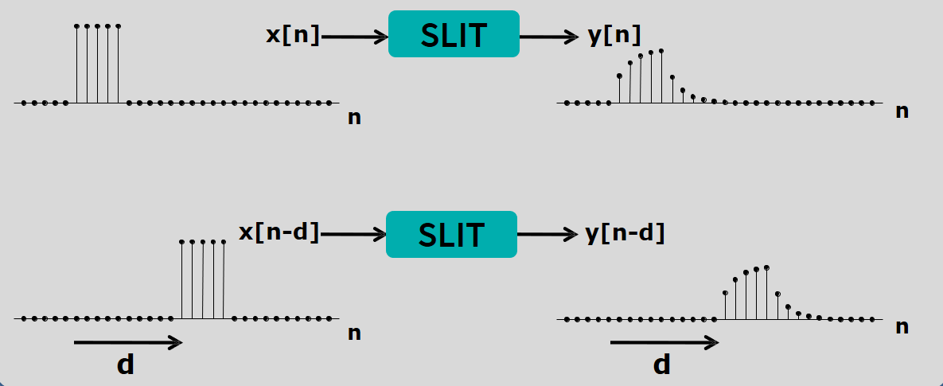
Sistema linear e invariante no tempo (slit)
Notes:
UM SISTEMA É INVARIANTE NO TEMPO SE QUANDO VOCÊ ATRASA A ENTRADA EM D, A SAÍDA É A MESMA, APENAS ATRASADA EM D.

Slide 23

Exemplo
O Sistema abaixo é linear e invariante no tempo?
$$y\left[n\right]=kx\left[n−d\right] + c$$
Notes:
Se eu deslocar o sinal de entrada, eu também irei deslocar o sinal da saída.
Ou seja, ele é INVARIANTE NO TEMPO
Mas, se eu amplificar o sinal de entrada por q, a saída será y = kqx[n-d] + c que é diferente de q(kx[n-d] + c).
Ou seja, ele NÃO é LINEAR

Slide 24



Modelando o canal
y[n] = a₁x[n-d₁]
Notes:
IMAGINE QUE TENHO UMA PESSOA PESSOA FALANDO EM UMA SALA.
SUA FALA EU REPRESENTO COMO UM SINAL X[N].
A SUA VOZ PROPAGA PELO AR, QUE NESTE CASO É O CANAL.
O SINAL DE SAÍDA É O SINAL Y[N] NO MICROFONE.
O SINAL DO MICROFONE SERÁ

Slide 25
Modelando o canal
y[n] = a₁x[n-d₁] + a₂x[n-d₂]
Notes:
IMAGINE QUE TENHO UMA PESSOA PESSOA FALANDO EM UMA SALA.
SUA FALA EU REPRESENTO COMO UM SINAL X[N].
A SUA VOZ PROPAGA PELO AR, QUE NESTE CASO É O CANAL.
O SINAL DE SAÍDA É O SINAL Y[N] NO MICROFONE.
O SINAL DO MICROFONE SERÁ

Slide 26

Modelando o canal
y[n] = a₁x[n-d₁] + a₂x[n-d₂] + q₃y[n-d₃]
Notes:
IMAGINE QUE TENHO UMA PESSOA PESSOA FALANDO EM UMA SALA.
SUA FALA EU REPRESENTO COMO UM SINAL X[N].
A SUA VOZ PROPAGA PELO AR, QUE NESTE CASO É O CANAL.
O SINAL DE SAÍDA É O SINAL Y[N] NO MICROFONE.
O SINAL DO MICROFONE SERÁ

Slide 27
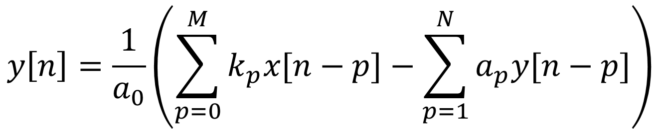
Modelando o canal
Modelo recursivo
$$y\left[n\right]=\frac{1}{a_{0}}\left(\sum_{p=0}^{M}{k_{p}x[n−p]}−\sum_{p=1}^{N}{a_{p}y[n−p]}\right)$$
Notes:
UMA FÓRMULA QUE DEFINE A ENÉSIMA AMOSTRA EM TERMOS DAS AMOSTRAS ANTERIORES
UMA CONDIÇÃO INICIAL (DE PARTIDA), POR EXEMPLO X[0] = 0.

Slide 28
Modelo recursivo é slit?
$$y\left[n\right]=\frac{1}{a_{0}}\left(\sum_{p=0}^{M}{k_{p}x[n−p]}−\sum_{p=1}^{N}{a_{p}y[n−p]}\right)$$
Notes:
INTUITIVAMENTE, A SAÍDA É UMA FUNÇÃO LINEAR DA ENTRADA E DAS SAÍDAS ANTERIORES
LOGO, É LINEAR
INTUITIVAMENTE, OS PARÂMETROS K E A NÃO MUDAM COM N.
LOGO, É INVARIANTE NO TEMPO.

Slide 29
Exemplo: modelo recursivo
y[n] = a‧y[n-1] + (1-a)‧x[n]
1-a
x[n]
y[n]
a
atraso
y[n-1]
Notes:
UMA FÓRMULA QUE DEFINE A ENÉSIMA AMOSTRA EM TERMOS DAS AMOSTRAS ANTERIORES
UMA CONDIÇÃO INICIAL (DE PARTIDA), POR EXEMPLO X[0] = 0.
ESSE SISTEMA É CONHECIDO COMO SISTEMA REALIMENTADO, UMA VEZ QUE A SAÍDA REALIMENTA COMO UMA ENTRADA PARA O SISTEMA PARA DETERMINAR A PRÓXIMA SAÍDA.
NOTE QUE O PARÂMETRO A DETERMINA A “MEMÓRIA” NO CANAL
SE A = 0, SEM MEMÓRIA => Y [N] = K · X [N]
SE A = 1, MEMÓRIA INFINITA DO PASSADO
=> Y [N] = Y [N-1]
A SAÍDA DO CANAL É CONSTANTE, IGNORA A ENTRADA DO CANAL

Slide 30
Exemplo: modelo recursivo
Seja a = ½ e y[n<0] = 0.
y[n] = a‧y[n-1] + (1-a)‧x[n] = ½ y[n-1] + ½ x[n]
x[n] = [1, 0, 0, 0, ...]
n
x[n]
y[n]
Notes:
ACABAMOS DE CALCULAR A RESPOSTA DESTE SISTEMA A UM IMPULSO.

Slide 31
Exemplo: modelo recursivo
Seja a = ½ e y[n<0] = 0.
y[n] = a‧y[n-1] + (1-a)‧x[n] = ½ y[n-1] + ½ x[n]
x[n] = [1, 0, 0, 0, ...]
n | 0
x[n] | 1
y[n] | ½‧0 + ½‧1
Notes:
ACABAMOS DE CALCULAR A RESPOSTA DESTE SISTEMA A UM IMPULSO.

Slide 32
Exemplo: modelo recursivo
Seja a = ½ e y[n<0] = 0.
y[n] = a‧y[n-1] + (1-a)‧x[n] = ½ y[n-1] + ½ x[n]
x[n] = [1, 0, 0, 0, ...]
n | 0 | 1
x[n] | 1 | 0
y[n] | 1/2 | ½‧1/2 + ½‧0
Notes:
ACABAMOS DE CALCULAR A RESPOSTA DESTE SISTEMA A UM IMPULSO.

Slide 33
Exemplo: modelo recursivo
Seja a = ½ e y[n<0] = 0.
y[n] = a‧y[n-1] + (1-a)‧x[n] = ½ y[n-1] + ½ x[n]
x[n] = [1, 0, 0, 0, ...]
n | 0 | 1 | 2
x[n] | 1 | 0 | 0
y[n] | 1/2 | 1/4 | ½‧1/4 + ½‧0
Notes:
ACABAMOS DE CALCULAR A RESPOSTA DESTE SISTEMA A UM IMPULSO.

Slide 34
Exemplo: modelo recursivo
Seja a = ½ e y[n<0] = 0.
y[n] = a‧y[n-1] + (1-a)‧x[n] = ½ y[n-1] + ½ x[n]
x[n] = [1, 0, 0, 0, ...]
n | 0 | 1 | 2 | 3
x[n] | 1 | 0 | 0 | 0
y[n] | 1/2 | 1/4 | 1/8 | ½‧1/8 + ½‧0
Notes:
ACABAMOS DE CALCULAR A RESPOSTA DESTE SISTEMA A UM IMPULSO.

Slide 35
Exemplo: modelo recursivo
Seja a = ½ e y[n<0] = 0.
y[n] = a‧y[n-1] + (1-a)‧x[n] = ½ y[n-1] + ½ x[n]
x[n] = [1, 0, 0, 0, ...]
n | 0 | 1 | 2 | 3
x[n] | 1 | 0 | 0 | 0
y[n] | 1/2 | 1/4 | 1/8 | 1/16
Notes:
ACABAMOS DE CALCULAR A RESPOSTA DESTE SISTEMA A UM IMPULSO.

Slide 36

exemplo: impulso
$$δ\left[n\right]=\left\{\begin{aligned}1, n=0 \\ 0, n≠0\end{aligned}\right.$$

Slide 37

exemplo: Resposta ao impulso
$$δ\left[n\right]=\left\{\begin{aligned}1, n=0 \\ 0, n≠0\end{aligned}\right.$$
$$y[n] = a‧y[n−1] + (1−a)‧x[n]$$

Slide 38
RESPOSTA AO IMPULSO
Como o modelo recursivo é um SLIT, a resposta do sistema para qualquer sinal pode ser calculada a partir da resposta ao impulso

Slide 39
RESPOSTA AO IMPULSO
Como o modelo recursivo é um SLIT, a resposta do sistema para qualquer sinal pode ser calculada a partir da resposta ao impulso

Slide 40
RESPOSTA AO IMPULSO
Como o modelo recursivo é um SLIT, a resposta do sistema para qualquer sinal pode ser calculada a partir da resposta ao impulso

Slide 41
RESPOSTA AO IMPULSO
Como o modelo recursivo é um SLIT, a resposta do sistema para qualquer sinal pode ser calculada a partir da resposta ao impulso

Slide 42
RESPOSTA AO IMPULSO
Como o modelo recursivo é um SLIT, a resposta do sistema para qualquer sinal pode ser calculada a partir da resposta ao impulso

Slide 43
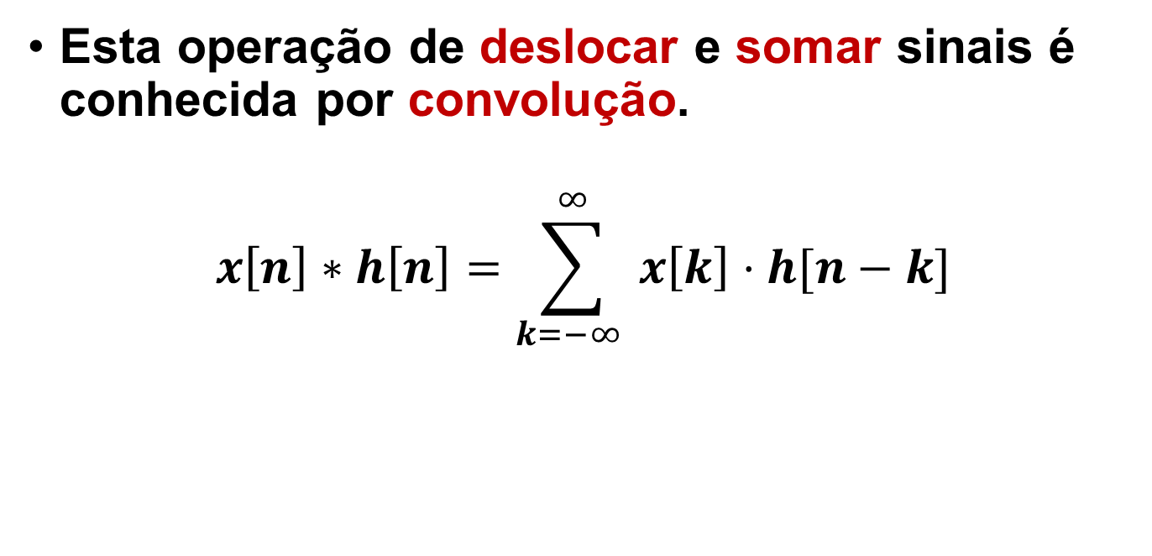
convolução
Esta operação de deslocar e somar sinais é conhecida por convolução.
$$x\left[n\right]∗h\left[n\right]=\sum_{k=−∞ }^{∞}{x\left[k\right]⋅h[n−k]}$$
Notes:
Com a operação da CONVOLUÇÃO e sabendo a resposta ao impulse do Sistema, somos capazes de determinar a saída para qualquer entrada.

Slide 44
Resumo
Forma de onda
Transmissor
fonte
ruído
Informação
Canal
receptor
Destino
Notes:
Na aula desta semana modelamos o canal de comunicação como um Sistema linear invariante no tempo usando, para isso, uma equação recursiva.
Vimos que o Sistema pode ser caracterizado pela sua RESPOSTA AO IMPULSO e a operação da CONVOLUÇÃO nos permite calcular a saída para qualquer sinal de entrada.
Na próxima semana continuaremos no assunto de modelo de canal, desta vez modelando o canal como um filtro de FREQUÊNCIAS.

Slide 45
Introdução aos sistemas de comunicação
O Canal de Comunicação e seus Efeitos

